Slide 1
محاضرة الثامنة
  في المحاضرة السابقة تكلمنا عن
ادمصاص وتبادل الايونات في التربة :
الايونات الموجبة القابلة للتبادل السائدة في التربة :
العوامل المؤثرة على سعة تبادل الايونات الموجبة
في محاضرة اليوم سوف نتكلم عن
الملوحة وقلوية التربة
تصنيف التربة المتاثرة بالاملاح
اثر الملوحة على الانتاج الزراعي
استصلاح الاراضي المتأثرة بالملوحة

Slide 2
الملوحة وقلوية التربة
مشاكل تراكم الاملاح : تعتبر من اهم مشاكل الزراعة الاروائية في المناطق الجافة وشبه الجافة حيث زيادة نسبة الاملاح في محلول التربة الى حد معين يؤدي الى الحد من انبات البذور وبزوغ الباذرات ونمو النبات وذلك بسبب 1- ان زيادة تركيز الاملاح تؤدي الى زيادة الشد الاوزموزي في محلول التربة وبالتالي عدم مقدرة النبات على امتصاص الماء والعناصر الغذائية بصورة طبيعية 2- تراكم بعض العناصر مثل الصوديوم والكلور بمستويات عالية قد تكون سام للنبات 3- حصول اختزال في التوازن بين العناصر المختلفة 4- تراكم بعض العناصر مثل الصوديوم الذي يؤدي الى تدهور تركيب التربة .

Slide 3
مصادر الاملاح في الترب : قد تتراكم الاملاح بفعل نواتج تجوية الصخور الام عند احتواء هذه الصخور على نسبة عالية من المواد الملحية في الترب الجافة وشبه الجافة ولمن يمكن ان تغسل هذه الاملاح من الجزء السطحي للتربة في ظروف الجوية الرطبة . كذلك يمكن ان تتراكم الاملاح من هذه مياه البحار المنقولة بواسطة الرياح الى الترب او من مياه الري الحاوية على الاملاح او قد تزداد الملوحة بسبب غسل الاملاح من المناطق المرتفعة المحيطة بتلك الاراضي وعند تبخر الماء سوف تبقى الاملاح على السطح . كذلك حالة المناطق الاروائية التي لا تحتوي على نظم بزل ملائمة او في الاراضي الحاوية على طبقات مانعة لحركة الماء فان مستوى الماء قد يكون قريبا من السطح بحيث يرتفع الماء المالح بالخاصية الشعرية الى سطح وعند تبخر ه يترك الاملاح .

Slide 4
ان الاملاح الذائبة تتكون عادة من المجموعات التالية :
1- كلوريدات ونترات الصوديوم والبوتاسيوم والكالسيوم والمغنسيوم
2- كبريتات الصوديوم والبوتاسيوم والمغنسيوم
3- كربونات وبيكاربونات الصوديوم والبوتاسيوم

Slide 5
تتميز كلوريدات ونترات الكالسيوم والمغنسيوم بقابليتها العالية على التميؤ ويكون سطح التربة الحاوية على هذه الاملاح رطب وغامق اللون عندما تكون رطوبة الجو النسبية عالية وتسمى الترب في هذه الحالة في العراق بالترب السبخة . بينما لا تكون كلوريدات وكبريتات الصوديوم والبوتاسيوم وكبريتات المغنسيوم متميئه وتسمى في هذه الحالة بترب الشورة والتي تشكل طبقة بيضاء فوق سطح التربة .

Slide 6
تصنيف التربة المتاثرة بالاملاح :
ويتم التصنيف على اساس 1- المحتوى الكلي للأملاح الذائبة مستخلص عجينة التربة المشبعة 2- نسبة ايونات الصوديوم على معقد التبادل واعتمادا على ذلك تصنيف الترب المتأثرة بالأملاح الى الاصناف التالية :
1- الترب الملحية Saline Soils
2 – الترب القلوية Alkali Soil
3 – الترب الملحية القلوية Saline – Alkali Soils

Slide 7
1- الترب الملحية : ويكون التوصيل الكهربائي لمستخلص عجينة التربة المشبعة اكثر من 4 ملي موز / سم ان نسبة الصوديوم المتبادل اقل من 15 % ودرجة الحموضة تتراوح بين 7.1 – 8.5
2- الترب القلوية : يكون التوصيل الكهربائي لمستخلص عجينة التربة المشبعة اقل من 4 ملي موز / سم والنسبة المئوية للصوديوم المتبادل اكثر من 15 % ودرجة الحموضة تتراوح بين 8.5 – 10 . لا يوجد مثل هذه الترب في العراق بسبب وفرة ايونات الكالسيوم في محلول التربة .
3- الترب الملحية القلوية : وتمتلك درجة حموضة مساوية الى 8.5 تقريبا ونادرا ما تزيد عليها وان الاملاح مساوية تقريبا الى 4 ملي موز / سم والنسبة المئوية للصوديوم المتبادل 15 % عند غسل مثل هذه الترب وعدم اضافة مصلحات فأنها تتحول الى ترب قلوية .

Slide 8
اثر الملوحة على الانتاج الزراعي :
تؤثر الاملاح على نمو النبات اما بصورة مباشرة او غير مباشرة
التأثير المباشر يأتي من تأثير الاملاح على الشد الاوزموزي والتوازن الغذائي وسمية بعض العناصر ان التأثير غير المباشر فيأتي من تأثير الاملاح على بعض خواص التربة مما يجعلها غير ملائمة لنمو النبات
التأثير الاوزموزي للأملاح على نمو النبات : تؤدي زيادة الاملاح الذائبة في التربة الى تأخير نمو النبات وصغر حجمه وغالبا ما تكون الاوراق قليلة العدد وخضراء غامقة .

Slide 9
يؤدي وجود الاملاح في التربة الى انخفاض جهد الماء فيها مما يعني ان قوة مسك التربة للماء تزداد مع زيادة نسبة الاملاح ويسمى الشد الاضافي على ماء التربة المتسبب عن الاملاح بالشد الاوزموزي وينتج هذا الشد بسبب وجود الايونات التي تقوم بمسك كمية من الماء على شكل ماء للتميء بسبب قوى الجذب الكولومبي
والشكل ص 174 استنساخ يوضح تأثير الملوحة على انبات بعض المحاصيل / حيث ان الاملاح تتراكم عادة في الطبقات السطحية والتي تتواجد فيها البذور وهذا يؤثر على نمو النبات مباشرة والذي هو اكثر الاطوار حساسية للأملاح .

Slide 10
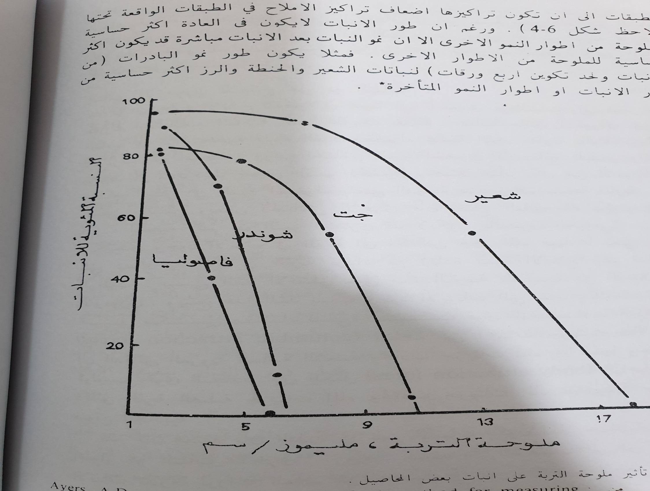

Slide 11
التأثيرات الخاصة ( النوعية ) للأيونات على النبات :
قد تعاني النباتات احيانا من تأثيرات ايون معين مما يؤدي الى خفض الانتاج بسبب سمية ذلك العنصر وليس بسبب انخفاض جهد الماء او انخفاض جاهزيتها للنبات وغالبا ما تعاني النباتات من وجود ايوني الكلور والصوديوم اكثر مما تعاني من تراكم الايونات الاخرى فقد يحصل تسمم بالصوديوم لبعض اشجار الفاكهه الحساسه لهذا العنصر رغم ان نسبته على معقد التبادل غير عالية بحيث تؤثر على تركيب التربة كذلك فان زيادة عنصر البورون عن حدود معينة سواء في التربة او في الماء يكون ساما للنبات .

Slide 12
التأثيرات غير المباشرة للأملاح :
ان وجود الصوديوم مثلا بنسبة تبادل بين 15-30 % يؤثر على تركيب التربة ويزيد رداءتها مما يؤثر على نمو النبات ولكن حتى هذه النسبة لا تؤثر على نمو النبات عندما يكون تركيب التربة جيد , ان زيادة نسبة الصوديوم تؤدي الى تشتت مجاميع التربة وانتشار دقائقها مما يؤدي الى كون التربة قليلة التوصيل للماء والهواء وبسبب في تكوين قشرة صلبة فوق سطح التربة تؤثر على انبات البذور .
كذلك زيادة نسبة الصوديوم المتبادل في التربة يسبب في ارتفاع درجة حموضة التربة الذي قد يصل الى 10 مما يعمل على خفض جاهزية لبعض العناصر الغذائية مثل الحديد والمنغنيز والزنك والنحاس بسبب انخفاض ذائبيتها , اما الكالسيوم والمغنسيوم فان عدم جاهزيتها بسبب حلول الصوديوم محلها على معقد التبادل .

Slide 13
استصلاح الاراضي المتأثرة بالملوحة :
يمكن وضع الخطوات الواجب اتباعها لاستصلاح الاراضي المتأثرة بالملوحة بصورة عامة بما يلي

Slide 14
- خفض مستوى الماء الارضي :
تعتبر هذه الخطوة اساسية عندما يكون مستوى الماء الارضي قريبا من السطح ويجب ان يخفض مستوى الماء الارضي بصورة دائميه وان لا يسمح له بالارتفاع فوق مستوى معين اعتمادا على الظروف الجوية وظروف التربة ونوع المحصول . وبينت دراسة شاملة للمنطقة وللماء الارضي وتحديد مصدر الماء الارضي حيث غالبا ما يكون مصدر الماء اما من الرشح من قنوات الري او من مجاري المياه الطبيعية او من مصادر المياه المجاورة للمنطقة حيث يمكن ان تفتح مبازل قاطعه يفصل بين الماء والمنطقة المراد استصلاحها . اما في الحالات التي لا يمكن فيها خفض ملوحه الارضي بهذه الطريقة فيجب فتح مبازل حقلية ومبازل مجمعه ثم سحب الماء الى مناطق بعيدة .

Slide 15
ان البزل ( خفض مستوى الماء الارضي وغسل الاملاح الزائدة ) يعتبر اساسا في المناطق الجافة وشبة الجافة ويقتضي خفض الماء الارضي الى اعماق تصل الى 150 سم او اكثر تحت سطح التربة لجعل المنطقة الجذرية ملائمة لنمو النبات .

Slide 16
2- تحسين مغاض الماء وحركته والاملاح الذائبة في التربة :
يعتمد مغاض الماء في التربة على نسبة وتركيب التربة وعمق الاماء الارضي , ولما كان من الصعوبة تغيير نسجه التربة , فان تركيب التربة هو العامل المحدد لمغاض الماء وحركته عند توفر نظام بزل ملائم . ففي الترب الملحية تكون حركة الماء في التربة جيدة بسبب تأثير الاملاح في جعل التربة غير

Slide 17
مشققة اما في الترب القلوية والترب الملحية – القلوية فيجب اضافة المصلحات الكيميائية كالجبس او الكبريت مثل القيام بعملية الغسل بالإضافة الى الحراثة العميقة واضافة المواد العضوية وقلب بقايا النبات التي لها اهمية كبيرة في تحسين المغاض للماء وحركته في الترب في بعض الاحيان بعيدا عن المنطقة الجذرية ومن ثم الى المبازل .

Slide 18
3- غسل الاملاح الزائدة او ازالة الصوديوم المتبادل
تعتبر عملية غسل الاملاح الزائدة من التربة سهلة اذا توفر الماء ونظام البزل الملائم واذا كان خواص سطح التربة وخواصها الفيزيائية جيدة بحيث لا تؤثر على حركة الماء والاملاح الى الاسفل , وبذلك يجب ان تعدل الارض تماما لكي يمكن غمر سطح التربة بالماء . ان تحديد كمية الماء للغسل تحتاج الى دراسات متعدده ولكن غالبا ما ستخدم عمق الماء للغسل بمقدار 1 متر لكل متر عمق تربة .

Slide 19
اما في الترب المحلية الصودوية فان عملية الغسل تكون اكثر صعوبة من سابقتها ( الملحية ) لا نه من المحتمل ان تتطور الى ترب صودوية عند عدم وجود مصدر لتجهيز الكالسيوم في محلول التربة ليحل الكالسيوم محل الصوديوم على معقد التبادل , لذا من الضروري ان تضاف المصلحات مثل الجبس والكبريت الى الترب الملحية – الصودوية . اما في الترب الصودوية فيجب استعمال المواد المجهزه للكالسيوم قبل البدء بعملية الغسل فهذه الترب تكون رديئة التركيب حيث تكون حركة الماء بطيئة جدا ولكن وجود الكالسيوم يمكن ان يحسن تركيب التربة ويزيد من قابلية نقل الماء في التربة ويجب ان تغسل

Slide 20
كبريتات الصوديوم المتكون من الصوديوم المزاح من معقد التبادل مع الكبريات الناتجة من المصلحات , تغسل بعيدا عن المنطقة الجذرية ويفضل مزج الجبس المضاف مع التربة بالطرق الميكانيكية لزيادة فعاليته . وغالبا ما تشمل عمليات الاستصلاح تكسير ومزج الطبقات القليلة النفاذية , ان وجدت بواسطة الحراثة العميقة لتسهيل عملية غسل الاملاح .

